Slide 1
第一章: 计算机概要与技术
[Adapted from Computer Organization and Design, 4th Edition,
Patterson & Hennessy, © 2008, MK]
Courtesy for Mary Jane Irwin of PSU
Notes:
Combinations to AV system, etc. 0808 (1988 in 113 IST)
Call AV hot line at 8-777-0035

Slide 2
课程内容
分级存储器体系与设计，处理器设计，流水线，多处理器体系结构
这门课程将向学生介绍一个计算机系统的体系结构层级设计问题，将运用数字逻辑设计的知识来探索各个计算机系统硬件部分的高层次交互。串行和并行体系结构的概念包括：不同存储部件的交互，它们的布局和位置，多个处理器之间的相互通信，流水线的作用，以及性能问题。这些内容都将会被涉及。同学们将通过学习这些概念并将其运用于评估给定的计算机系统体系结构的优缺点。
学习计算机系统性能的决定因素有哪些，理解计算机体系结构及其软件之间的交互，以便于未来的软件设计者（编译器编写者，操作系统设计者，数据库程序员，应用程序开发者，等等）能够在开销与性能之间实现最好的平衡，以便于未来的架构师能够理解他们的设计选择对软件产生的作用。

Slide 3
需要知道的内容
基本逻辑设计和机器组成结构
逻辑最小化，有限状态机，组件设计
处理器，存储器, 输入输出设备
用一门汇编语言编写，编译，运行和调试程序
MIPS 优先
用一门硬件描述语言编写，模拟和调试硬件结构
VHDL 或者 verilog
生成，编译和运行 C (C++, Java) 程序
在Unix/Linux系统上生成，组织，编辑文件以及运行程序

Slide 4
计算机的分类
桌面计算机
对单用户提供良好的性能，价格低廉，通常运行第三方软件，通常包含图形显示器、键盘和鼠标。
服务器
用于为多用户运行大型程序的计算机，通常由多个用户并行使用，并一般通过网络访问。服务器的设计强调可靠性和安全。
超级计算机
具有最高性能和最贵成本的一类计算机，一般由成百上千台处理器组成，内存为terabytes (TB)级，外存为petabytes (1000TB或1024TB)级，主要用于高端科学和工程计算。
嵌入式计算机 (处理器)
嵌入到其他设备中的计算机，一般运行预定义的一个或者一组应用程序

Slide 5
复习: 一些基本的定义
千字节 Kilobyte – 2¹⁰ or 1,024 bytes
兆字节 Megabyte– 2²⁰ or 1,048,576 bytes
sometimes “rounded” to 10⁶ or 1,000,000 bytes
千兆字节 Gigabyte – 2³⁰ or 1,073,741,824 bytes
sometimes rounded to 10⁹ or 1,000,000,000 bytes
百万兆字节Terabyte – 2⁴⁰ or 1,099,511,627,776 bytes
sometimes rounded to 10¹² or 1,000,000,000,000 bytes
Petabyte – 2⁵⁰ or 1024 terabytes
sometimes rounded to 10¹⁵ or 1,000,000,000,000,000 bytes
Exabyte – 2⁶⁰ or 1024 petabytes
Sometimes rounded to 10¹⁸ or 1,000,000,000,000,000,000 bytes

Slide 6
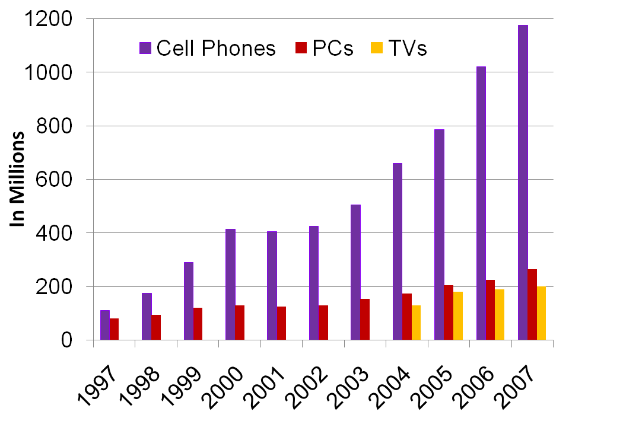
1997-2007间移动电话(嵌入式 )、PC和电视的年产量
embedded growth（移动电话） >> desktop growth
其它什么地方会用到嵌入式处理器？
Notes:
Cell phone sales exceeded PCs by only a factor of 1.4 in 1997, but the ratio grew to 4.5 in 2007.
The total number in use in 2004 estimated to be about 2.0B televisions, 1.8B cell phones, and 0.8B PCs. As the worlds population was about 6.4B in 2004, that makes about 1PC, 2.2 cell phones, and 2.5 televisions for every 8 people on the planet.

Slide 7
嵌入式处理器的特点
嵌入式计算机是数量最多的一类，应用和性能范围最为广泛
通常有较低性能要求，例如？
通常严格成本限制，例如？
通常严格功耗限制，例如?
通常对故障容忍度低，例如？

Slide 8
应用程序的下面
应用软件
系统软件
硬件
系统软件
操作系统– 用户程序和硬件之间的接口，为用户提供各种服务和监控功能 (例如, Linux, MacOS, Windows)
处理基本的输入和输出操作
分配外存和内存
为多个应用程序提供共享计算机资源的服务
编译程序– 把高级语言 (例如 C, Java) 编写的程序翻译成硬件能够执行的指令

Slide 9
应用程序的下面
高级语言程序 (in C)
swap (int v[], int k)
(int temp;
temp = v[k];
v[k] = v[k+1];
v[k+1] = temp;
)
汇编语言程序 (for MIPS)
swap: sll $2, $5, 2
add $2, $4, $2
lw $15, 0($2)
lw $16, 4($2)
sw $16, 0($2)
sw $15, 4($2)
jr $31
机器语言(2进制) 代码(for MIPS)
000000 00000 00101 0001000010000000
000000 00100 00010 0001000000100000
. . .
one-to-many
C 编译程序
one-to-one
汇编程序
Notes:
Computer only understands zeros and ones – instructions of 0’s and 1’s
Early programmers found representing machine instructions in a symbolic notation – assembly language
And developed programs that translate from assembler to machine code
Eventually, programmers found working even in assembler too tedious so migrated to higher-level languages and developed compilers that would translate from the higher-level languages to assembler

Slide 10
高级语言的优点?
高级语言
使程序员用更自然的语言来思考，用英文和代数符号来表示，形成的程序看起来更像文字
高级语言提高了程序员的工作效率
提高了程序的可维护性
采用高级语言编写程序提高了程序的可移植性
因此，现在用汇编语言编写的汇编程序越来越少
Notes:
For class handout

Slide 11
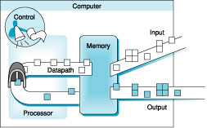
计算机的内部结构
组成计算机的五个典型部件是 – 输入/输出，存储器，运算器（数据通路）和控制器。
运算器+ 控制器= 中央处理器(CPU)

Slide 12
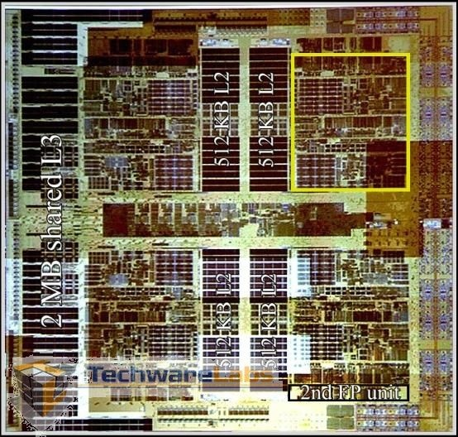
AMD’s Barcelona 多核微处理器芯片（图1-9）
Four out-of-order cores on one chip
1.9 GHz clock rate
65nm technology
Three levels of caches (L1, L2, L3) on chip
Integrated Northbridge
Core 1
512KB L2
Core 2
512KB L2
2MB shared L3 Cache
Northbridge
512KB L2
Core 3
512KB L2
Core 4
http://www.techwarelabs.com/reviews/processors/barcelona/

Slide 13
指令集体系结构(ISA)
指令集体系结构，也叫体系结构，是低层次软件和硬件之间的抽象接口，包含了需要写机器语言程序的所有必要信息，包括指令，寄存器，存储访问和I/O等。
能使得同一软件可以由成本不同、性能也不同的实现方法来完成
基本指令集和操作系统接口合称为应用二进制接口 (ABI)
ABI – 用户部分的指令加上应用程序员调用的操作系统接口，定义了二进制层次可移植的计算机的标准。

Slide 14
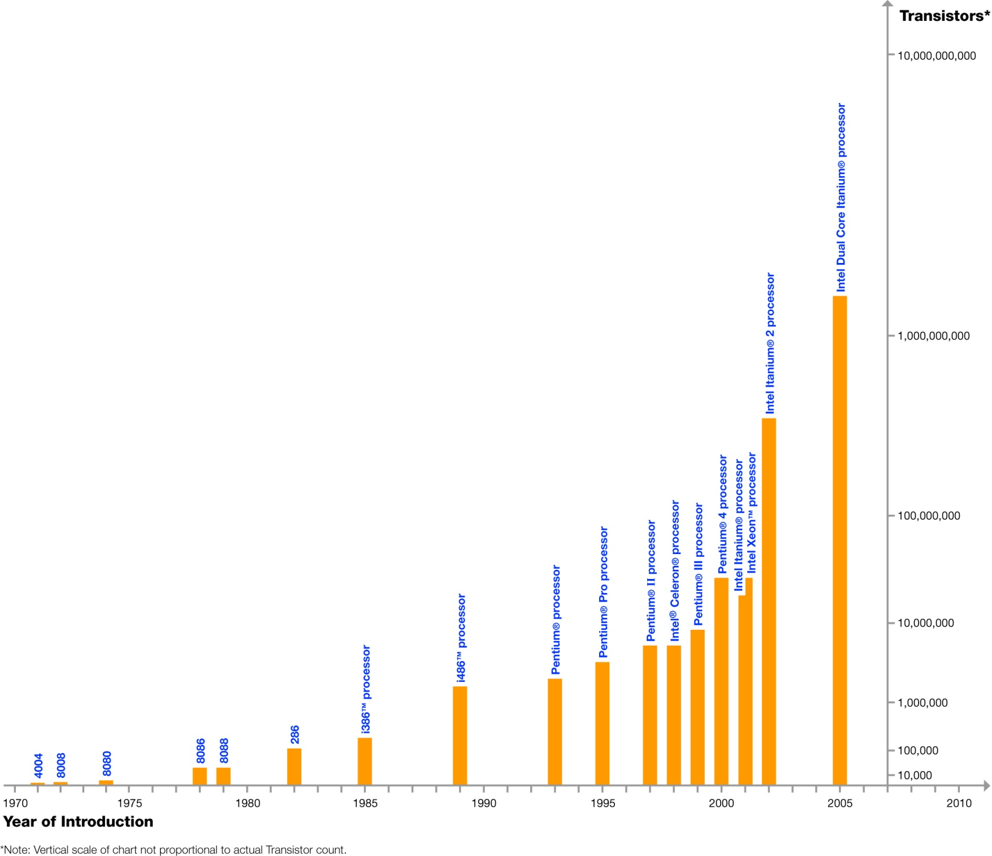
摩尔定律
In 1965, Intel的 Gordon Moore 预测芯片上晶体管的数量将每两年翻一番
Dual Core Itanium with 1.7B transistors
feature size
&
die size
Log Scale
Courtesy, Intel ®

Slide 15
Technology Scaling Road Map (ITRS)
Year | 2004 | 2006 | 2008 | 2010 | 2012
Feature size (nm) | 90 | 65 | 45 | 32 | 22
Intg. Capacity (BT) | 2 | 4 | 6 | 16 | 32
关于45nm 晶体管的一些有趣事实
一个大头针的顶部可以安放30 million个45nm晶体管
一根人类头发的宽度内，可以安放2,000多个45nm晶体管
如果轿车像一个晶体管从1968开始的降价速率降低卖价的话，一辆新车只需一美分
Notes:
International Technology Roadmap for Semiconductors

Slide 16
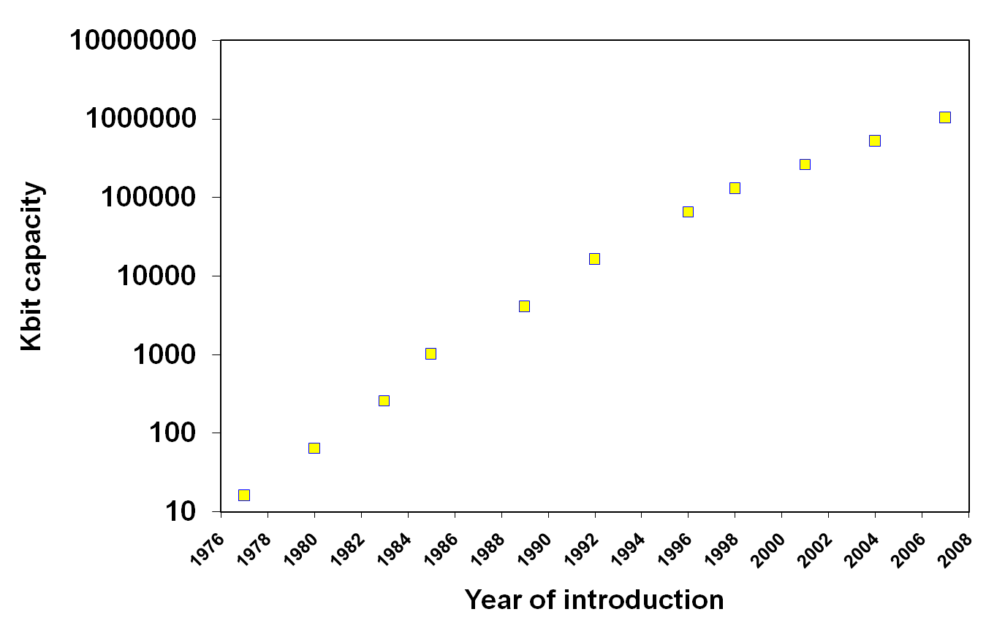
关于摩尔定律影响的另一个例子
30年内DRAM 的容量增长
1G
256M
64M
512M
128M
4M
16M
1M
64K
256K
16K
Notes:
Memories have quadrupled capacity every 3 years (up until 1996) – a 60% increase per year for 20 years. Now is doubling in capacity every two to three years.

Slide 17
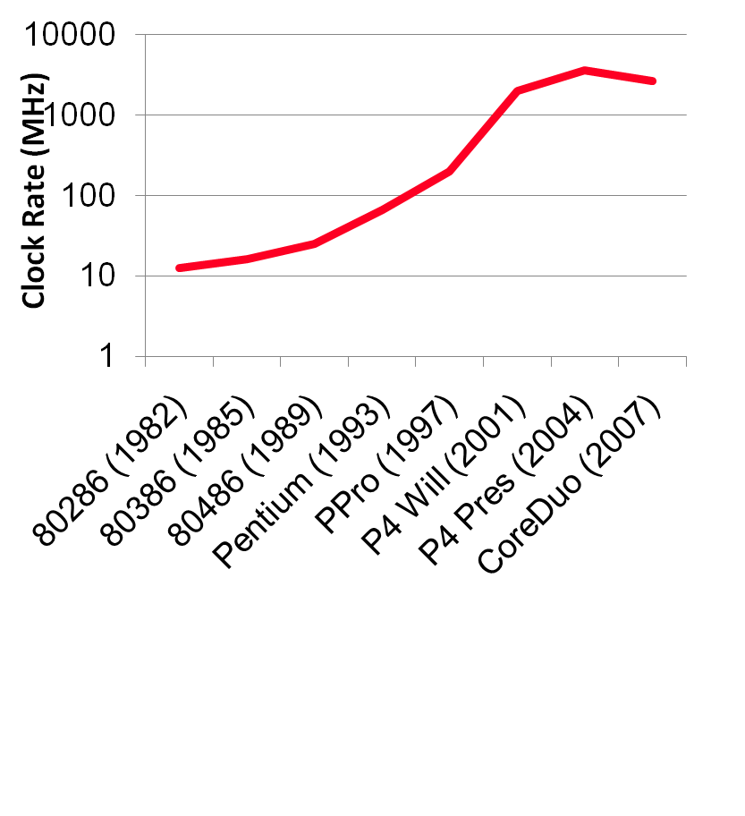
时钟频率的变化
时钟频率的增长遇到了“功耗墙”
Notes:
Packaging issues for laptop and desktop PC set the “power” limit at 100 Watts.

Slide 18
沧海巨变：从单处理器向多处理器转变
功耗问题的挑战迫使微处理器的设计发生改变
从2002年起，桌面微处理器的程序响应时间每年的变化速度由1.5下降到不足1.2
在2006年，所有桌面和服务器公司都在单片微处理器中加入了多个处理器
产品 | AMD Barcelona | Intel Nehalem | IBM Power 6 | Sun Niagara 2
每片核数 | 4 | 4 | 2 | 8
时钟频率 | 2.5 GHz | ~2.5 GHz? | 4.7 GHz | 1.4 GHz
功耗 | 120 W | ~100 W? | ~100 W? | 94 W
在许多公司的产品计划中，核的数目大约每2年将会翻一番
Notes:
Multicore issues
Hard for programmers to write explicitly parallel programs - task scheduling with load balancing and minimal communication and synchronization overhead.

Slide 19
性能标准
购买的角度
给定一批机器，哪台机器有
最好的性能？
最低的价格？
最高的性价比？
设计的角度
面临的设计选项，有
最好的性能改进？
最低的价格？
最高的性价比？
都需要
对比的基础
评估的标准
我们的目标是理解体系结构中哪些因素有助于提高系统的整体性能以及这些因素所占的相关比重和开销是多少
Notes:
Or smallest/lightest
Longest battery life
Most reliable/durable (in space)

Slide 20
吞吐量 vs 响应时间
响应时间 (执行时间) – 任务开始到结束的间隔时间
对于单用户很重要
吞吐量(带宽) – 给定时间内完成的任务总量
对于数据中心管理者很重要
如果在两台不同的桌面计算机运行同一个程序，那么可以说首先完成作业的那台计算机更快。如果运行的是一个数据中心，它有好几台服务器供很多用户投放作业，那么可以说在一天之内完成作业最多的那台计算机更快。作为个人计算机的用户，对降低响应时间感兴趣，而数据中心感兴趣的常常是吞吐量。

Slide 21
性能的定义（速度）
为了最大化性能，需要最小化执行时间
性能_{X} = 1 / 执行时间_{X}
如果X是Y的n倍快, 那么
性能_{X} 执行时间_{Y}
-------------------- = --------------------- = n
性能_{Y} 执行时间_{X}
降低响应时间通常会提高吞吐量
Notes:
Increasing performance requires decreasing execution time

Slide 22
一个相对性能的例子
如果计算机A运行一个程序只需要10秒，而计算机B运行同样的程序需要15秒，那么计算机A比计算机B快多少？
我们知道，A是B的n倍快，则
性能_{A} 执行时间_{B}
-------------------- = --------------------- = n
性能_{B} 执行时间_{A}
性能比是
15
------ = 1.5
10
因此，A是B的1.5倍快。

Slide 23
性能因素
CPU 执行时间(简称CPU时间) – 执行某一任务在CPU上所花费的时间
不包括等待I/O或运行其他程序的时间
一个程序的CPU执行时间 = 一个程序的CPU时钟周期数 $×$时钟周期时间
或者
一个程序的CPU执行时间 = 一个程序的CPU时钟周期数/时钟频率
提高性能的方法：
缩短时钟周期的长度或者减少一个程序的时钟周期数
Notes:
Many techniques that decrease the number of clock cycles also increase the clock cycle time

Slide 24
复习: 机器时钟频率
时钟频率 (clock cycles per second in MHz or GHz) 是时钟周期时间的倒数 (clock period)
时钟频率 = 1 / 时钟周期时间
one clock period
10 nsec clock cycle => 100 MHz clock rate
5 nsec clock cycle => 200 MHz clock rate
2 nsec clock cycle => 500 MHz clock rate
1 nsec (10⁻⁹) clock cycle => 1 GHz (10⁹) clock rate
500 psec clock cycle => 2 GHz clock rate
250 psec clock cycle => 4 GHz clock rate
200 psec clock cycle => 5 GHz clock rate
Notes:
A clock cycle is the basic unit of time to execute one operation/pipeline stage/etc.

Slide 25
提高性能的例子
某程序在一台时钟频率为2GHz的计算机A上运行需要10秒。现在将设计一台计算机B，希望将运行时间缩短为6秒。计算机设计者采用的方法是提高时钟频率，但这会影响CPU其余部分的设计，使计算机B运行该程序时需要相当于计算机A1.2倍的时钟周期数。那么设计者需要将时钟频率提高到多少？
CPU 时间_{A} CPU 时钟周期数_{A}
= -------------------------------
时钟频率_{A}
CPU 时钟周期数_{A} = 10 秒x 2 x 10⁹ 周期数/秒 = 20 x 10⁹ 周期数
CPU 时间_{B} 1.2 x 20 x 10⁹ 周期数
= -------------------------------
时钟频率_{B}
时钟频率_{B} 1.2 x 20 x 10⁹
= ------------------------------- = 4 GHz
6 秒
Notes:
For lecture

Slide 26
每条指令的时钟周期数（CPI）
不是每条指令需要的执行时间都相同
一种考虑执行时间的方法是，执行时间等于执行的指令数乘以每条指令的平均时间
CPU时钟周期数=程序的指令数$×$每条指令的平均时钟周期数
每条指令的时钟周期数(CPI) – 执行每条指令的平均时钟周期数
比较具有同样ISA的两种具体实现的方法
 | 每类指令的CPI
 | A | B | C
CPI | 1 | 2 | 3

Slide 27
使用性能公式
假设计算机A和B有相同的指令集的两种不同实现方式。计算机A的时钟周期为250ps，对某程序的CPI为2.0；计算机B的时钟周期为500ps，对同样程序的CPI为1.2。对于该程序，请问哪台计算机执行的速度更快？快多少？
对于固定的程序，每台计算机执行的总指令数相同，用I表示
CPU 时间_{A} = I x 2.0 x 250 ps = 500 x I ps
CPU 时间_{B} = I x 1.2 x 500 ps = 600 x I ps
显然，计算机A更快。快多少由执行时间之比来计算
性能_{A} 执行时间_{B} 600 x I ps
------------------- = --------------------- = ---------------- = 1.2
性能_{B} 执行时间_{A} 500 x I ps
Notes:
For lecture

Slide 28
有效（平均）CPI
整体有效CPI是根据不同类型的指令以及它们各自的周期数来计算，并取平均值
n
Overall effective CPI = Σ (CPI_{i} x IC_{i})
i = 1
IC_{i} 是执行的第i类指令所占的比例
CPI_{i} 是第i类指令对应的平均每条指令的时钟周期数
n 是指令种类的个数
整体有效CPI是随着指令组合而变化 ，它是一个或者多个程序间的指令动态频率的度量

Slide 29
性能公式
基本的性能公式
CPU time = 指令数 x CPI x 时钟周期时间
or
指令数 x CPI
CPU time = -----------------------------------------------
时钟频率
这些公式把性能分解为三个关键因素，如何确定性能公式中这些因素的值呢？
通过运行程序来测量 CPU 的执行时间
时钟周期时间通常会给出
可以在不知道计算机全部实现细节的情况下用解析器(profiler)对指令数进行测量
CPI 对于不同指令类型是不同的，对于相同指令的不同实现方式也是不同的
Notes:
Note that instruction count is dynamic – i.e., its not the number of lines in the code, but THE NUMBER OF INSTRUCTIONS EXECUTED

Slide 30
CPU 性能的确定
CPU 时间= 指令数 x CPI x 时钟周期时间
 | 指令数 | CPI | 时钟周期时间
算法
编程语言
编译程序
指令集体系结构ISA
处理器组成
工艺
X
X
X
X
X
X
X
X
X
X
X
X
Notes:
For lecture

Slide 31
一个简单的例子
Op | Freq | CPI_{i} | Freq x CPI_{i}
ALU | 50% | 1
Load | 20% | 5
Store | 10% | 3
Branch | 20% | 2
 |  |  | Σ =
.5
1.0
.3
.4
.5
.4
.3
.4
.5
1.0
.3
.2
.25
1.0
.3
.4
2.2
1.6
2.0
1.95
如果将平均load时间减少到2 cycles，将快多少？
若是通过分支预测将分支时间减掉1个cycle，将快多少？
如果两个ALU指令可以一次执行呢？
CPU time new = 1.6 x IC x CC so 2.2/1.6 means 37.5% faster
CPU time new = 2.0 x IC x CC so 2.2/2.0 means 10% faster
CPU time new = 1.95 x IC x CC so 2.2/1.95 means 12.8% faster
Notes:
For lecture

Slide 32
工作负载和基准测试程序
基准测试程序 – 一组专门用于测试性能的程序，这些测试程序形成负载
SPEC (System Performance Evaluation Cooperative) 用于为现代计算机系统建立基准测试程序集，开始于SPEC89. 最新的是 SPEC CPU2006，包括12个整数基准程序集 (CINT2006) 和17 个浮点基准程序集 (CFP2006).
www.spec.org
例如：有很多用于功率负载的基准测试程序集 (SPECpower_ssj2008), 用于邮件负载的基准测试程序集 (SPECmail2008),用于多媒体负载的基准测试程序集 (mediabench),等等

Slide 33
SPEC CINT2006 on Barcelona (CC = 0.4 x 10⁹) 图1-20
Name | ICx10⁹ | CPI | ExTime | RefTime | SPEC ratio
perl | 2,1118 | 0.75 | 637 | 9,770 | 15.3
bzip2 | 2,389 | 0.85 | 817 | 9,650 | 11.8
gcc | 1,050 | 1.72 | 724 | 8,050 | 11.1
mcf | 336 | 10.00 | 1,345 | 9,120 | 6.8
go | 1,658 | 1.09 | 721 | 10,490 | 14.6
hmmer | 2,783 | 0.80 | 890 | 9,330 | 10.5
sjeng | 2,176 | 0.96 | 837 | 12,100 | 14.5
libquantum | 1,623 | 1.61 | 1,047 | 20,720 | 19.8
h264avc | 3,102 | 0.80 | 993 | 22,130 | 22.3
omnetpp | 587 | 2.94 | 690 | 6,250 | 9.1
astar | 1,082 | 1.79 | 773 | 7,020 | 9.1
xalancbmk | 1,058 | 2.70 | 1,143 | 6,900 | 6.0
Geometric Mean |  |  |  |  | 11.7
Notes:
Perl – interpreted string processing
Bzip2 – block-sorting compression
Gcc – GNU C compiler
Mcf – combinatorial optimization
Go – Go came (AI)
Hmmer – search gene sequence
Sjeng – chess game (AI)
Libquantum – quantum computer simulation
H264avc – video compression
Omnetpp – discret event simulation library
Astar – games/path finding
Xalancbmk – XML parsing

Slide 34
性能对比和总结
我们怎么用单一的数字来归纳基准程序集的性能呢？
首先将计算机的执行时间F标准化，即用被测计算机的执行时间除一个参考处理器的执行时间，结果为 “SPEC ratio” (SPEC ratio越大，性能越高，它与执行时间成反比)
然后取SPEC ratios 的几何平均值GM
n
GM = n Π SPEC ratio_{i}
i = 1

Slide 35
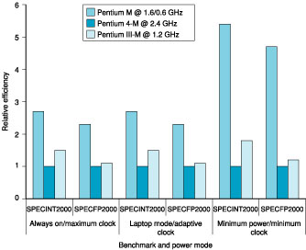
其他的性能标准
功耗 – 尤其对电池供电的嵌入式设备很重要
对于有功耗限制的应用程序来说，最重要的标准就是能量效率
Notes:
From Version 3 of the book – probably needs replaced or dropped (based on SPEC2000)

Slide 36
总结: 评估 ISAs（指令集体系结构）
Design-time metrics:
Can it be implemented, in how long, at what cost?
Can it be programmed? Ease of compilation?
Static Metrics:
How many bytes does the program occupy in memory?
Dynamic Metrics:
How many instructions are executed? How many bytes does the processor fetch to execute the program?
How many clocks are required per instruction?
Best Metric: Time to execute the program!
CPI
依赖于指令集，处理器的结构，以及编译技术
Inst. Count
Cycle Time

